Slide 1
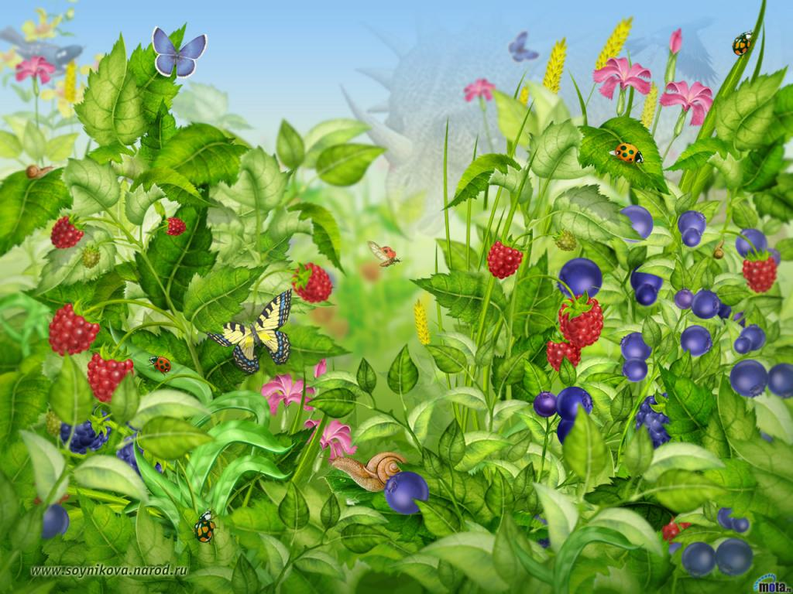
Тема:
«Культура экологического воспитания у детей с умственной отсталостью »
Составитель:
Учитель географии
Никонова А.В.

Slide 3
Цель:
Формирование экологической культуры обучающихся с умственной отсталостью.

Slide 4
Знакомить воспитанников с проблемами окружающей среды и оказанию посильной помощи природным богатствам.
Научить правилам обращения с растительным и животным миром.
Развивать эмоционально-волевую сферу ребёнка, образное мышление, чувство красоты.
Научить применять на практике усвоенные знания, умения, навыки
Задачи
Воспитывать у ребёнка бережное отношение к природе и чувство ответственности за свои поступки.

Slide 5
Наблюдения за изменениями, происходящими с растительным миром планеты: деревьями, кустами, цветами; их разнообразие ; различные дидактические игры, викторины.
Содержание программы:
1. Мой дом за окном.
.
2.Я и моё окружение.
Моя семья, дом моей мечты.
Практические занятия «Создание уюта в классной комнате», «Уход за комнатными растениями»
«Маленький огород на подоконнике»

Slide 6
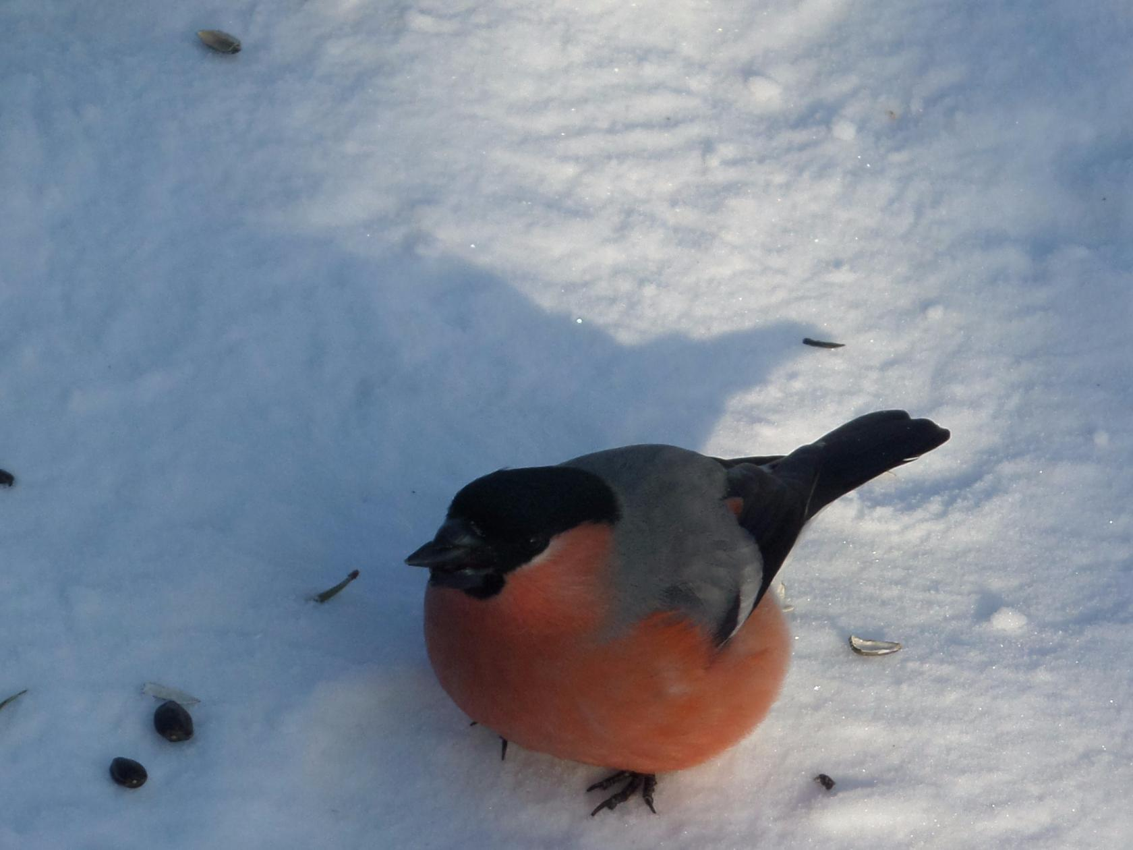
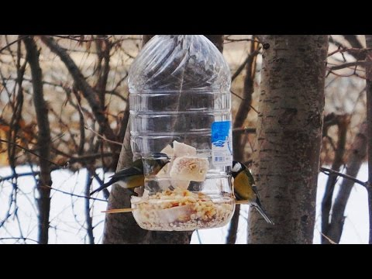
Птицы нашего двора

Slide 8
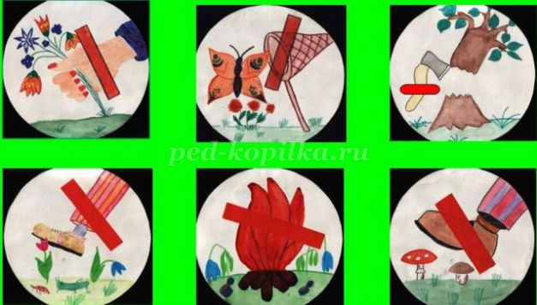

Slide 9
Формы работы:
экскурсии;
уроки с раздаточным материалом;
практические работы в классе, в уголке живой природы, в природе;
самостоятельные наблюдения детей.
Игры, викторины.

Slide 10
Ожидаемые результаты:
Интерес к познанию мира природы;
Потребность к осуществлению экологически сообразных поступков;
Развитие морально –этического сознания;
Осознание места и роли человека в биосфере.

Slide 11
Результаты (первичные)
Уход за комнатными растениями;
Уборка школьного двора;
Бережное отношение к растениям, животным;
Уход за птицами.

Slide 12
Спасибо за внимание!
Любите и берегите природу!

